Slide 1
RESOLUÇÃO DIFERENCIAL DE PROBLEMAS
LIMITES NO INFINITO E LIMITES INFINITOS
Prof. Pedro Girotto.

Slide 2

LIMITES NO INFINITO
Analisando o comportamento da função:
$$f\left(x\right)=1−\frac{1}{x}$$
Notes:
Plotar gráfico e calcular limite no python.

Slide 3
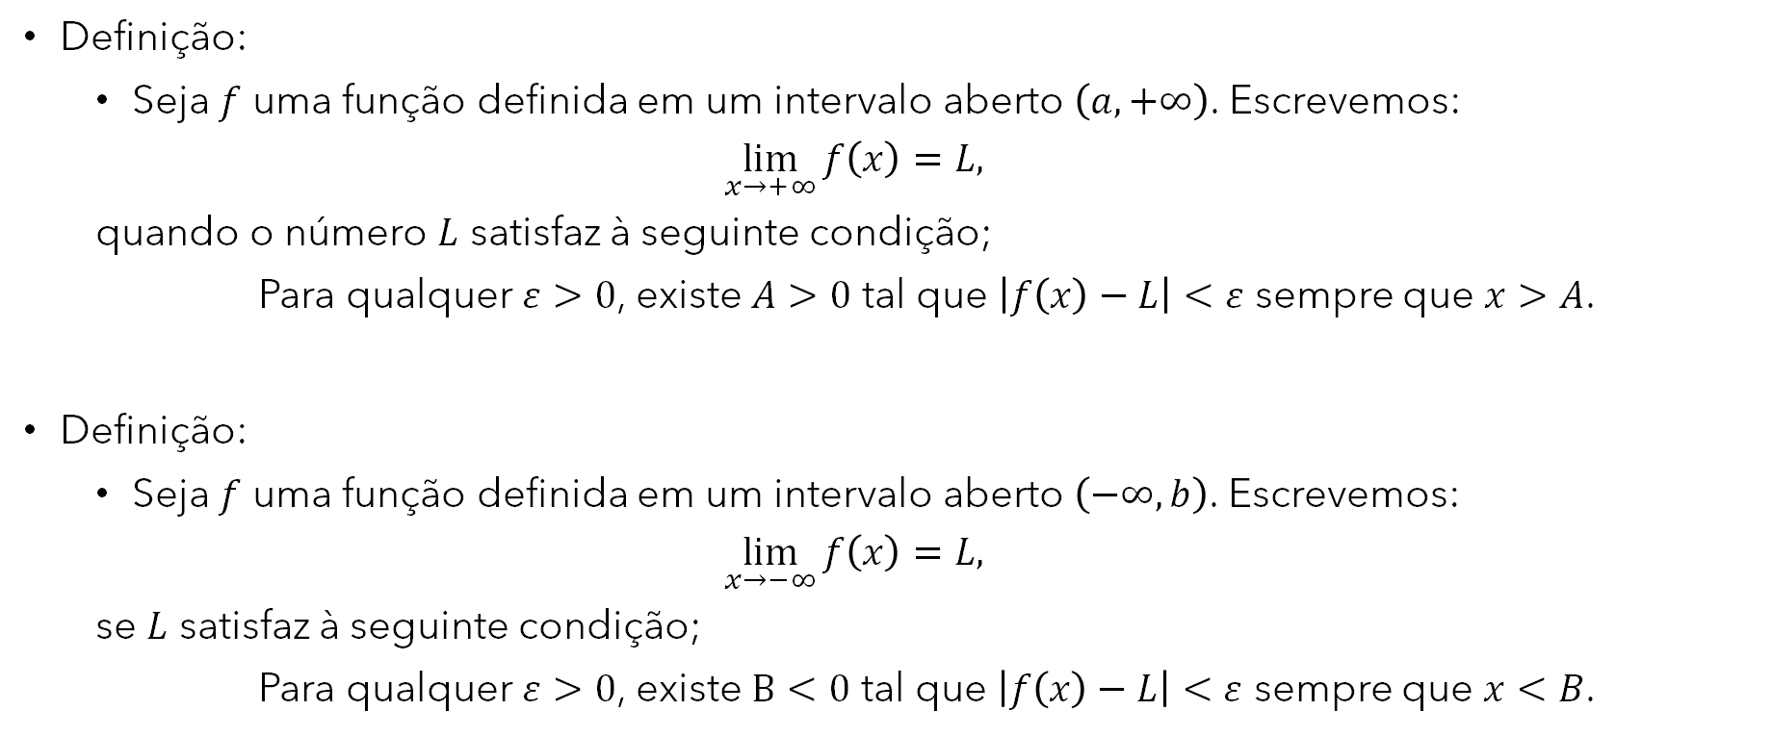
LIMITES NO INFINITO
Definição:
Seja $f$ uma função definida em um intervalo aberto $\left(a, +∞\right)$. Escrevemos:
$$\lim_{x→+∞}{f\left(x\right)}=L,$$
quando o número $L$ satisfaz à seguinte condição;
Para qualquer $ε>0$, existe $A>0$ tal que $\left|f\left(x\right)−L\right|<ε$ sempre que $x>A$.
Definição:
Seja $f$ uma função definida em um intervalo aberto $\left(−∞, b\right)$. Escrevemos:
$$\lim_{x→−∞}{f\left(x\right)}=L,$$
se $L$ satisfaz à seguinte condição;
Para qualquer $ε>0$, existe $B<0$ tal que $\left|f\left(x\right)−L\right|<ε$ sempre que $x<B$.

Slide 4

LIMITES NO INFINITO
O seguinte teorema é utilizado para auxiliar no cálculo dos limites no infinito.
Teorema:
Se $n$ é um número inteiro positivo, então:
$$\lim_{x→+∞}{\frac{1}{x^{n}}}=0$$
$$\lim_{x→−∞}{\frac{1}{x^{n}}}=0$$

Slide 5

LIMITES NO INFINITO
Exemplo:
Determinar $\lim_{x→+∞}{\frac{2x−5}{x+8}}$
Determinar $\lim_{x→+∞}{\frac{2x^{3}−3x+5}{4x^{5}−2}}$
Notes:
Calcular o limite e plotar no python, mostrar o teorema para o calculo.

Slide 6

LIMITES NO INFINITO
Determinar
Notes:
Calcular o limite e plotar no python, mostrar o teorema para o calculo.

Slide 7
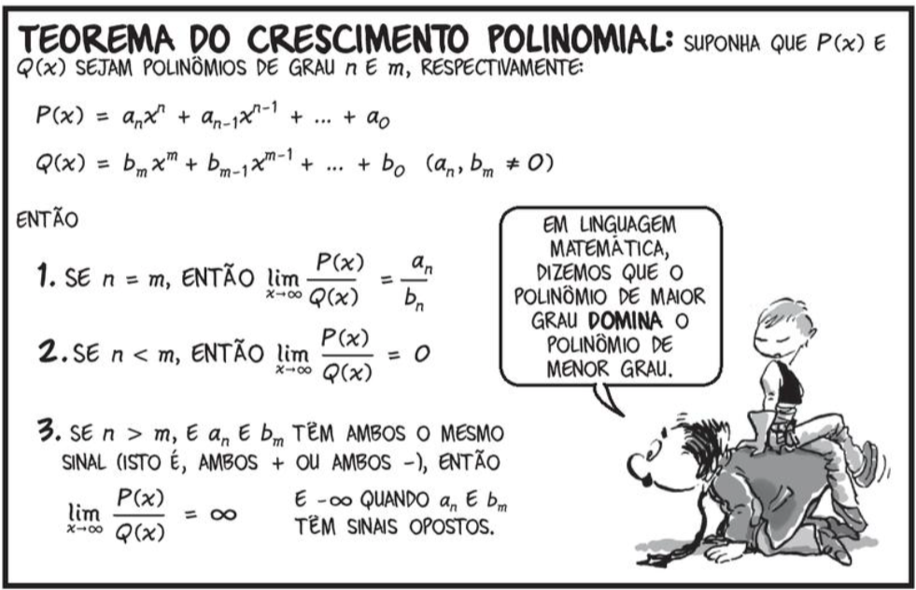
LIMITES NO INFINITO
Notes:
Calcular o limite e plotar no python, mostrar o teorema para o calculo.

Slide 8
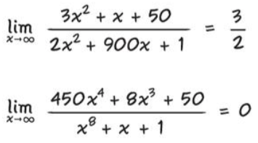
LIMITES NO INFINITO
Notes:
Calcular o limite e plotar no python, mostrar o teorema para o calculo.

Slide 9

LIMITES INFINITOS
Analisando o comportamento da função:
$$f\left(x\right)=\frac{1}{{\left(x+1\right)}^{2}}$$
Notes:
Plotar gráfico e calcular limite no python.

Slide 10
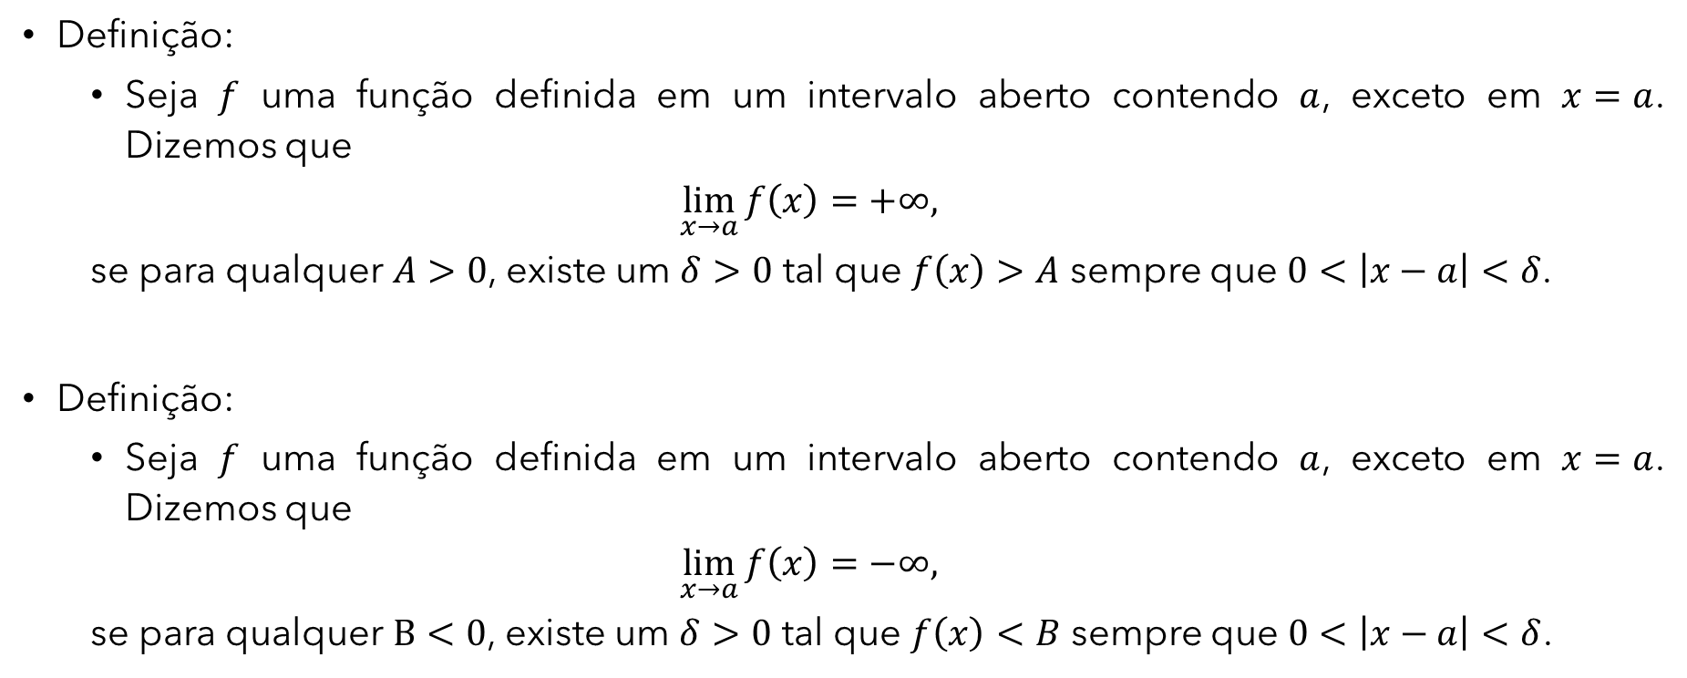
LIMITES INFINITOS
Definição:
Seja $f$ uma função definida em um intervalo aberto contendo $a$, exceto em $x=a$. Dizemos que
$$\lim_{x→a}{f\left(x\right)}=+∞,$$
se para qualquer $A>0$, existe um $δ>0$ tal que $f\left(x\right)>A$ sempre que $0<\left|x−a\right|<δ$.
Definição:
Seja $f$ uma função definida em um intervalo aberto contendo $a$, exceto em $x=a$. Dizemos que
$$\lim_{x→a}{f\left(x\right)}=−∞,$$
se para qualquer $B<0$, existe um $δ>0$ tal que $f\left(x\right)<B$ sempre que $0<\left|x−a\right|<δ$.

Slide 11

LIMITES INFINITOS
O seguinte teorema é utilizado para auxiliar no cálculo dos limites infinitos.
Teorema:
Se $n$ é um número inteiro positivo, então:
$$\lim_{x→0^{+}}{\frac{1}{x^{n}}}=+∞$$
$$\lim_{x→0^{−}}{\frac{1}{x^{n}}}=\left\{\begin{aligned}+∞, \text{se} n \text{é }\text{par} \\ −∞, \text{se} n \text{é }\text{impar}\end{aligned}\right.$$

Slide 12
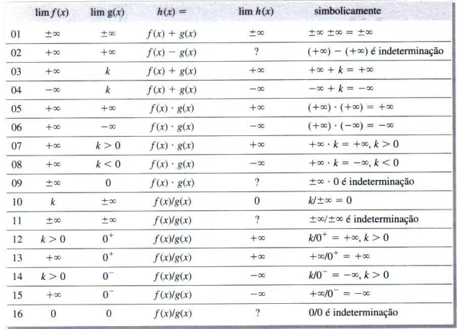
LIMITES INFINITOS
Propriedades
Devemos tomar muito cuidado quando combinamos funções envolvendo esses limites.

Slide 13

LIMITES INFINITOS
Exemplos:
Determinar $\lim_{x→0}\left(x^{3}+\sqrt{x}+1/{x^{2}}\right)$
Determinar $\lim_{x→+∞}{(3x^{5}−4x^{3}+1)}$
Notes:
Calcular o limite e plotar no python, mostrar o teorema para o calculo.

Slide 14
BIBLIOGRAFIA
FLEMMING, Diva Marília; GONÇALVES, Mírian Buss. Cálculo A : funções, limite, derivação e integração. 6. ed. São Paulo: Pearson Education do Brasil, 2012. 448p.
GONICK, Larry. Cálculo em Quadrinhos. São Paulo: Blucher, 2014.
Notes:
Calcular o limite e plotar no python, mostrar o teorema para o calculo.

Slide 15
OBRIGADO!

